Slide 1
Taller de Modelización

Slide 2
Clase 4
Crecimiento en una economía abierta
un modelo de “stop and go”

Slide 3
La economía abierta
Para el análisis del sector externo no basta con solamente introducir la demanda adicional que aportan las exportaciones y sustraer las importaciones (balance comercial) y la posibilidad de posponer las mayores compras externas en el tiempo (cuenta comercial, ahorro externo)
Sino que el análisis es de una categoría distinta
Los antecedentes teóricos son numerosos, y pueden rastrearse a los autores de la doctrina mercantilistas (Mun, 1664)
Desde la perspectiva moderna, se destacana los aportes de Keynes (1929) en el artículo sobre “El problema Alemán de la transferencia”

Slide 4
El ahorro interno vs ahorro externo
“El comité de Dawes dividió el problema del pago de las Reparaciones Alemanas en dos partes – en el Problema Presupuestario de extraer las sumas de dinero necesarias del bolsillo de los alemanes y pagarle a la Agencia General, y el Problema de la Transferencia de convertir el dinero recibido en moneda alemana a moneda extranjera.
Con el paso del tiempo, la opinión sobre la relevancia práctica y teórica de esa dicotomía se fue tornando cada vez más fuertemente dividida. La perspectiva más general expresa que el Problema de la Transferencia es de importancia secundaria y que, una vez solucionado el Problema Presupuestario, el Problema de la Transferencia se resolverá mayormente por sí mismo.”
Keynes (1929) – El problema aleman de la transferencia

Slide 5
El ahorro interno vs ahorro externo
“El Problema de la Transferencia consiste en reducir lo suficiente la tasa de ingresos de eficiencia en oro de los factores de producción alemanes para que puedan incrementar sus exportaciones en una suma total adecuada. El Problema Presupuestario consiste en extraer de esos ingresos monetarios reducidos una suma suficiente de impuestos de reparaciones. El Problema Presupuestario depende de la riqueza y prosperidad del pueblo alemán. El Problema de la Transferencia de la posición competitiva de sus industrias en los mercados internacionales”
Keynes (1929) – El problema aleman de la transferencia

Slide 6
El ahorro interno vs ahorro externo
“A la luz de estas consideraciones, ¿Qué reducción de las tasas monetarias de los salarios alemanes se requeriría para incrementar las exportaciones de bienes finales de Alemania en un cuarenta por ciento? (…) No intentaré adivinar – excepto que debería ser substancial.
Sólo aquellos que creen que la demanda externa de las exportaciones alemanas es muy elástica, por lo que una leve reducción en los precios alemanes logrará lo que se requiere, están justificados de sostener que el Problema de la Transferencia no es de mucha significación respecto al Problema Presupuestario.”
Keynes (1929) – El problema aleman de la transferencia

Slide 7
El ahorro interno vs ahorro externo
“A la luz de estas consideraciones, ¿Qué reducción de las tasas monetarias de los salarios alemanes se requeriría para incrementar las exportaciones de bienes finales de Alemania en un cuarenta por ciento? (…) No intentaré adivinar – excepto que debería ser substancial.
Sólo aquellos que creen que la demanda externa de las exportaciones alemanas es muy elástica, por lo que una leve reducción en los precios alemanes logrará lo que se requiere, están justificados de sostener que el Problema de la Transferencia no es de mucha significación respecto al Problema Presupuestario.”
Keynes (1929) – El problema aleman de la transferencia

Slide 8
Ahorro interno vs ahorro externo
La Escuela Estructuralista Latinoamericana consideró al sector externo en el centro de análisis.
Enfoque centro-periferia y teoría del ciclo economico (Prebisch, 1949).
La escases de ahorros interno esta relacionado con una escases de recursos reales (debate). No hay recursos iniciales con que financie la acumulación de capital.
La escases de divisas o ahorro externo es de una categoría diferente. Allí reside el problema estructural.
Estructura productiva periférica (industrialización incompleta) exige elevados niveles de importaciones (insumos para la producción, consumo reflejo, etc) que deben pagarse en divisas. La única manera de obtenerlos es mediante las exportaciones.
Pero, la capacidad exportadora no es compatible con niveles de plena ocupación.

Slide 9
Ahorro interno vs ahorro externo
El problema de la RE es estructural y condiciona el desembolvimiento de la economía en el LP (Chenery y Bruno, 1962; Braun y Joy, 1968; Thirwall, 1979)
Características comunes:
Baja elasticidad precio de las exportaciones y las importaciones
Alta elasticidad ingreso de las importaciones
Puede haber o no flujos de capitales
Hay un equilibrio interno (pleno empleo) y otro externo (crecimiento exportaciones).
El equilibrio compatible con la RE no es de pleno empleo.

Slide 10
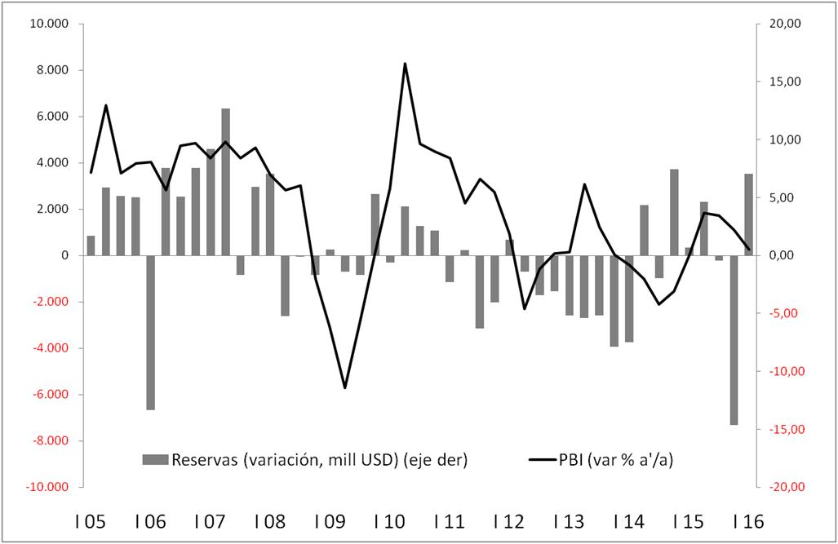
Restricción Externa en Argentina 2005-2016
Modelo tiene frenos (stop) y arranques (go) dependiendo del estado del sector externo (

Slide 11
El modelo
Demanda agregada:
Consumo
Gasto publico
Exportaciones
Rinde
Importaciones

Slide 12
El modelo
Capital
Producto Potencial
Utilizacion
Prop. Marg Cons
Inversión

Slide 13
El modelo
Expectativas
Balance Comercial
Reservas
Distribución
Tipo de cambio
Crisis si:

Slide 14
El modelo
(super)Multiplicador
Cuestiones adicionales
No hay precios
TCR = TC Nominal
No hay flujos de capitales
Exportaciones

Slide 15
Vamos al E views

